Slide 1
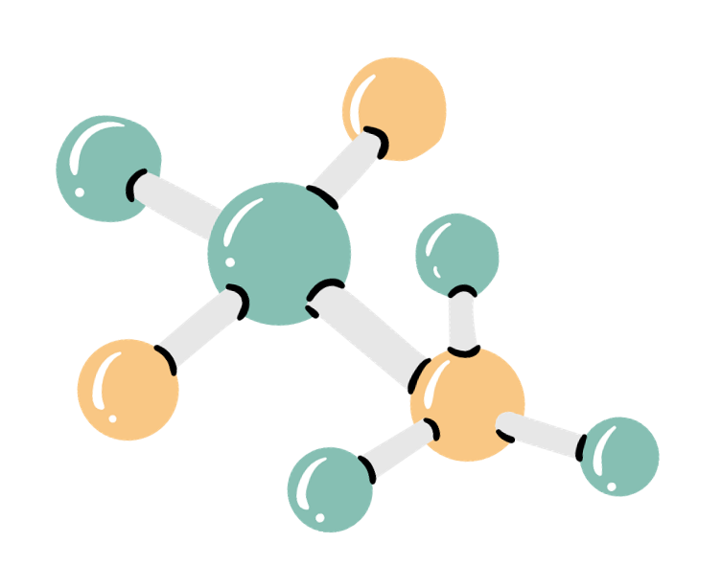
Université Larbi Ben M’Hidi - Oum El Bouaghi
Faculté des Sciences Exactes et des Sciences de la Nature et de la Vie
Département des Sciences de la Matière
Chimie L 2
Chimie minéral
Chapitre : 7,8
Mme Zaama

Slide 2
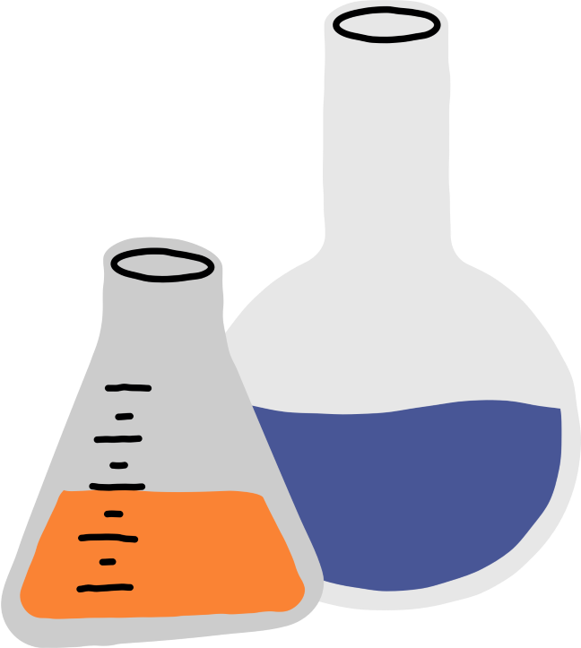
Introduction
les quatre éléments chimique : l’azote (N) le phosphore (P) , l’arsenic (As) et l’antimoine (Sb) , appartiennent au groupe 15 du tableau périodique , également connu sous le nom de groupe de l’azote . Ces éléments se distinguent par des propriétés physiques et chimique variées qui leur conférent une grande importance dans de nombreux domaines scientifiques et industriels .

Slide 3
Tableau pèriodique
L’azote,Le phosphore, Arsenic et L’antimoine
7
N
L’azote
15
P
Phosphore

Slide 4
L’azote
Etat
naturel:
1
H
2
He
3
Li
4
Be
5
B
6
C
7
N
8
O
9
F
10
Ne
11
Na
12
Mg
13
Al
14
Si
15
P
16
S
17
Cl
18
Ar
19
K
20
Ca
21
Sc
22
Ti
23
V
24
Cr
25
Mn
26
Fe
27
Co
28
Ni
29
Cu
30
Zn
31
Ga
32
Ge
33
As
34
Se
35
Br
36
Kr
L'azote ( N):
est un élément chimique essentiel qui existe sous différentes formes dans la nature. Son état naturel dépend de son environnement
37
Rb
38
Sr
39
Y
40
Zr
41
Nb
42
Mo
43
Tc
44
Ru
45
Rh
46
Pd
47
Ag
48
Cd
49
In
50
Sn
51
Sb
52
Te
53
I
54
Xe
55
Cs
56
Ba
57-71
72
Hf
73
Ta
74
W
75
Re
76
Os
77
Ir
78
Pt
79
Au
80
Hg
81
Ti
82
Pb
83
Bi
84
Po
85
At
86
Rn
87
Fr
88
Ra
89-103
104
Rf
105
Db
106
Sg
107
Bh
108
Hs
109
Mt
110
Ds
111
Rg
112
Cn
113
Nh
114
Fl
115
Mc
116
Lv
117
Ts
118
Og
57
La
58
Ce
59
Pr
60
Nd
61
Pm
62
Sm
63
Eu
64
Gd
65
Tb
66
Dy
67
Ho
68
Er
69
Tm
70
Yb
71
Lu
89
Ac
90
Th
91
Pa
92
U
93
Np
94
Pu
95
Am
96
Cm
97
Bk
98
Cf
99
Es
100
Fm
101
Md
102
No
103
Lr

Slide 5
Examples ...
1
2
3
.
Sous forme gazeuse (N₂)
Dans les êtres vivants
(protéines et
acides nucléiques)
Dans le sol et l'eau
(composés chimiques)
1
4
.
.
.
5
6
d’acides aminés dans
la matière organique
L’ammonium (NH4+)
Les nitrites (NO₂-)

Slide 6
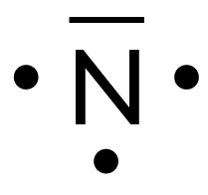
N: [He] 2S² 2P³
Colonne | Pèriode | Famille | Bloc | Groupe | Sous groupe
15 | 2 | L’azote | B | V | A

Slide 7
Propriétés phisiques
I
point de
fusion
Point
d'ébullition
Solubilité
dans l'eau :
Conductivité
thermique
Densité
-210,0 °C
(63 K).
Gaz :
environ 1,25 g/L
23,2 mL/L
à 20 °C et
1 atm
-195,79 °C
(77 K)
Faible :
environ 0,024
W/(m·K) à 25 °C.
Liquide :
environ 0,808 g/cm³

Slide 8
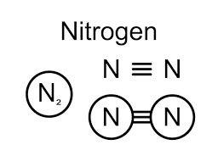
Propriétés chimiques
1-structure molèculaire:
L'azote atmosphérique se présente sous forme de molécules diatomiques (N₂), avec une liaison triple très forte entre les deux atomes, ce qui rend l'azote chimiquement inerte dans des conditions normales
C

Slide 9
3.Réaction avec
l'oxygène :
2. Inertie chimique :
L'azote est peu réactif dans les conditions standards en raison de la forte énergie nécessaire pour briser la liaison triple.
Il devient plus réactif à haute température ou en présence de catalyseurs.
À très haute température (comme lors des éclairs), l'azote peut réagir avec l'oxygène pour former des oxydes d'azote (NO et NO₂).
C

Slide 10
5.Solubilité
dans
les métaux :
4.Réaction avec l'hydrogène :
:
L'azote réagit avec l'hydrogène sous haute pression et haute température, en présence d'un catalyseur, pour produire de l'ammoniac (NH₃) via le procédé Haber-Bosch
L'azote peut se dissoudre dans certains métaux à haute température, ce qui peut modifier les propriétés du métal
L'azote peut se dissoudre dans certains métaux à haute température, ce qui peut modifier les propriétés du métalC

Slide 11
Obtention d’azote :
1-Obtention d’azote à partir de l’air :
A- Distillation fractionnée de l’air :
Description :
L’azote est séparé des autres composants de l’air grâce à des techniques de refroidissement cryogénique
Processus :
Compression de l’air et élimination des impuretés
Refroidissement l’air à -200 °C pour le liquéfier
Séparation de l’azote à -196 °C à l’aide de distillation

Slide 12
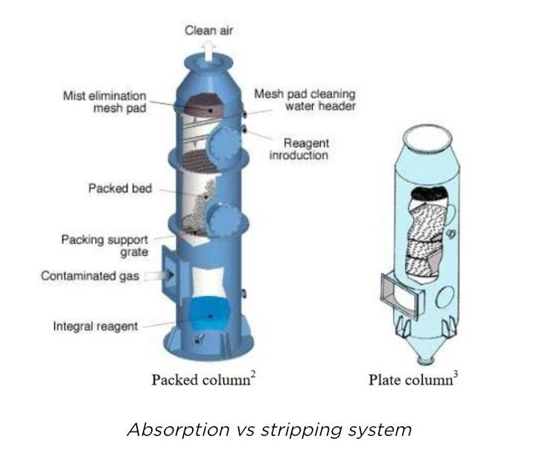
B- Adsorption par variation de pression:
Description :
Cette méthode utilise des matériaux adsorbants (comme le zéolite) pour capturer l’oxygène de l’air et laisser passer l’azote
Processus:
L’air comprimé est intoduit dans des colonnes remplies de matériaux
Séparation de l’azote de l’oxygéne , qui est puis relâché par la suit .

Slide 13
2- Obtention de l’azote en laboratoire :
A-Décomposition thermique des azoture (azides)
Description :
Chauffage de composés tels que l’azoture de sodium (NaN3)pour libérer de l’azote .
Réaction chimique :
2NaN3 2Na + 3N2
B- Décomposition du nitrite d’ammonium :
Description :
Chauffage du nitrite d’ammonium pour produire de l’azote et de l’eau
Réaction chimique :
NH4 NO2 N2+ 2H2O

Slide 14
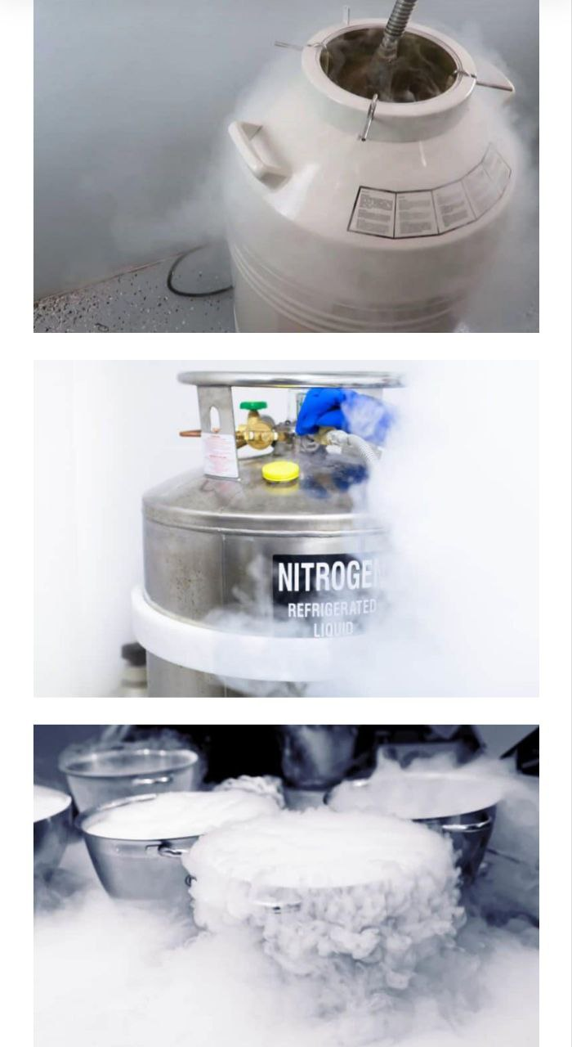
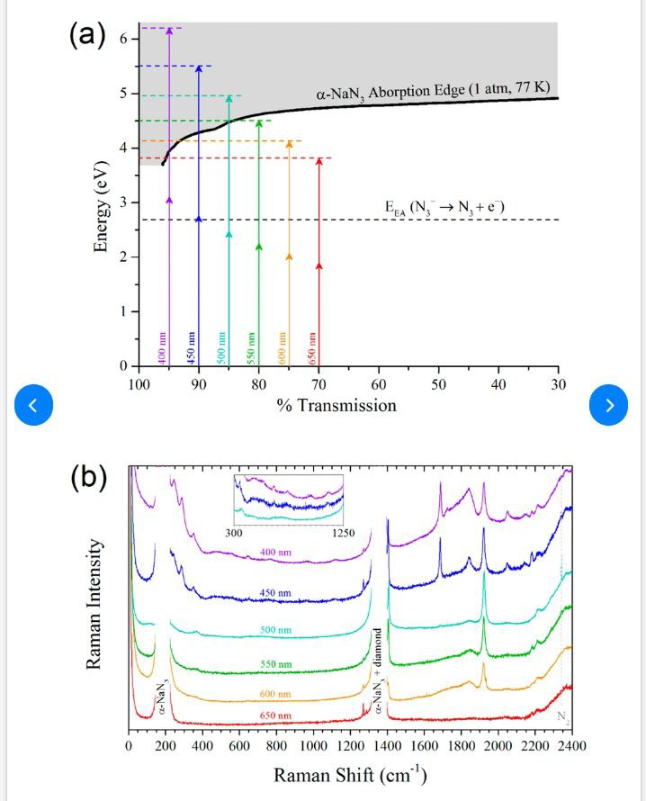
Cette figure illustre les molécules de gaz d’azote résultant de la réaction
La figure montre le daigramme énergétique de la décomposition de l’azoture de sodium , indiquant que la réaction est exothermique , c’est-à-dire qu’elle libére de l’énergie sous forme de chaleur

Slide 15
L’ammoniac et ses propriétés :
1-Définition de l’ammoniac :
Lammoniac est un gaz incolore avec une odeur piquante caractéristique. C’est un composé chimique composé d’azote et d’hydrogène dans un rapporte 1,3
2- Propriétés de l’ammoniac :
Propriétés chimiques de l’ammoniac (NH3)
Propriétés physiques de l’ammoniac (NH3)

Slide 16
Les propriétés chimiques de l’ammoniac
1- Nature basique
2- solubilité dans l’eau
3- oxydation
4-Réaction avec les acides
L’ammoniac agit comme une base faible et réagit avec l’eau pour former des ions ammonium (NH4+) et (OH-)
Il forme des liaisons hydrogène avec augmentant ainsi sa solubilité et produisant une solution basique
L’ammoniac s’oxyde avec l’oxygéne en présence d’un catalyseur pour produire de l’azote et de l’eau , ou des oxydes d’azote dans les réactions industrielles
Il forme des sels d’ammonium lorsqu’il réagit avec des acides forts

Slide 17
Propriétés physiques de l’ammoniac
H
N
Point de fusion :
-77,7°C
Pression critique:
113,5 bars
Point d’ébullition:
-33,4 °C
NH3
Capacité thermique :
Elevée ce qui rend l'ammoniac utile comme fluide frigorigène
Densité :
0,73 kg/m
Solubilité dans l’eau:
1L d’eau dissout 700L ammoniac

Slide 18
Oxydes d’azote
1-Définition des oxydes d’azote :
Composés formés d’azote et d’oxygène , les plus importants sont :
NO :Gaz incolore produit par la combustion des carburants
NO2: Gaz brun rougeâtre , principal polluant .
Ils contribuent au smog , aux pluies acides et â la formation d’ozone troposphérique
2- Caractéristiques générales :
Certains sont incolores (NO) , d’autres bruns (NO2)
Solubles dans l’eau , formant de l’acide nitrique
Responsables de la pollution et de problèmes respiratoires
Sources : activités humaines et naturelles ( éclairs)
3-Rôle dans la préparation de l’acide nitrique :
Impliqués dans le procédé Ostwald , transformant l’ammoniac en acide nitrique via des réactions cycliques
4-Dissolution dans l’eau :
Lors de la dissolution de NO2 dans l’eau , il se forme de l’acide nitrique (HNO3), et le NO2 est régénéré dans un processus cyclique en industrie

Slide 19
Préparation de l’acide nitrique et ses utilisations
1-Préparation de l’acide nitrique
A-Méthode de laboratoire :
L’acide nitrique est préparé en chauffant du nitrate de sodium (NaNO3) avec de l’acide sulfurique concentré (H2SO4) à une température inférieure à200°C
Équation chimique : NaNO3+H2SO4 NaHSO4+HNO3
B-Méthode industrielle :
Oxydation de l’ammoniac (NH3) en oxyde nitrique (NO) avec de l’air , utilisant un catalyseur en platine
Les réactions chimique :
4NH3 +5O2 4NO + 6H2O
2NO + O2 2NO2
3NO2 + H2O 2HNO3 +NO

Slide 20
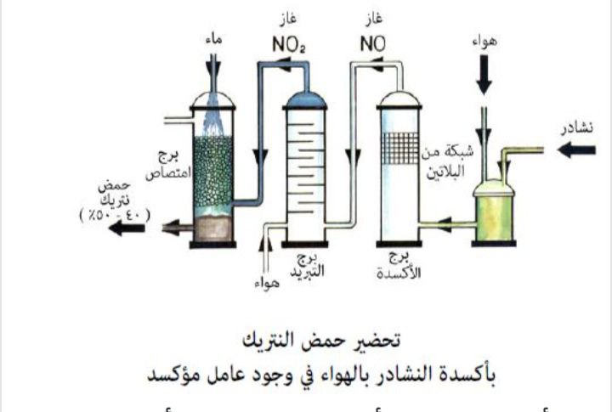

Slide 21
Purification des métaux
Utilisations de l’acide nitrique
Dissolution des métaux
Production de nitrates
Test de la pureté des métaux précieux

Slide 22
Merci de votre écoute

